Slide 1
Git y GitHub
Adrián Contreras Bueno

Slide 2
Índice
1.Introducción
2.Qué es Git y para qué sirve
3.Qué es y cómo funciona GitHub
4.Términos básicos
4.1 Repositorio
4.2 Commit
4.3 Ramas
4.4 Clon
- 5.Prerrequisitos

Slide 3
Índice
6.Flujo de trabajo de Git
6.1 Comandos básicos
7.Cómo crear un repositorio en GitHub
8. Instalación de Git
9. Configuración de Git
9.1 Ver la versión
9.2 Registro

Slide 4
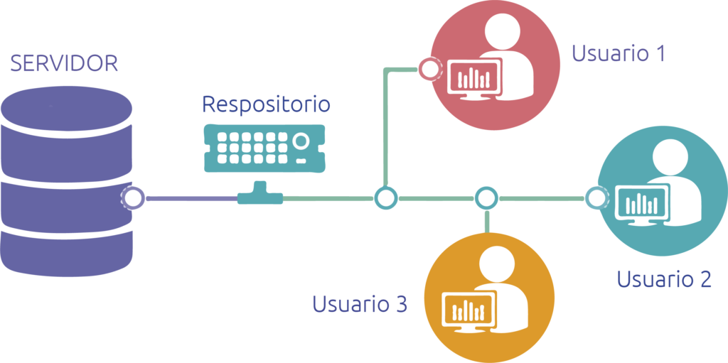
1.Introducción
Los desarrolladores utilizan un sistema de control de versiones (VCS)
Esto se utiliza para trabajar con otros usuarios y poder volver a versiones anteriores en caso de que el trabajo sea modificado

Slide 5

2. Qué es Git y para qué sirve
Git es un VCS que se utiliza para guardar diferentes versiones de uno o varios archivos para poder recuperar cualquiera en cualquier momento

Slide 6
2. Qué es Git y para qué sirve
Se utiliza para:
Manejar repositorios
Trabajar en equipo
Volver atrás al actualizar un archivo

Slide 7

3. Qué es y para qué sirve GitHub
Es un sitio web que proporciona a los usuarios un servidor Git para trabajar con repositorios git individuales o en equipo

Slide 8
4. Términos Básicos
A continuación trataremos conceptos sobre Git para conocer un poco mejor su funcionamiento

Slide 9
4.1 Repositorio
Es todo proyecto que está siendo seguido por GIT en el que se están registrando sus cambios.

Slide 10
4.2 Commit
Es cada cambio que se ha realizado en un proyecto, se debe de apuntar qué se ha hecho y quién lo ha hecho

Slide 11
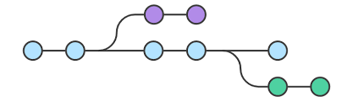
4.3 Ramas
Es el camino que sigue el proyecto original y el que sale a producción.
Si se quiere cambiar algo se saca una rama nueva pero se trabaja en local, por lo que no influye en el proyecto original

Slide 12
4.4 Clon
Es una copia del repositorio que hace el creador en modo local

Slide 13
5. Prerrequisitos
Una herramienta para usar Git.
(Git Bash, GitHub Desktop)
Ordenador con Git instalado
Una Cuenta en GitHub

Slide 14

6. Flujo de trabajo de Git
Un proyecto en git se compone de tres secciones principales donde se trabaja.
El directorio de Git, el directorio de trabajo y el área de preparación

Slide 15

6. Flujo de trabajo de Git
Para comenzar a trabajar en modo local creamos una carpeta llamada git-test, donde se guardarán los cambios
Posteriormente, podremos mandar los cambios de nuestro repositorio local GitHub

Slide 16
6.1 Comandos básicos
git init → comienza un repositorio nuevo
git clone → descargar un repositorio que ya existe
git add <file> → Añadir archivos al Staging Area
git commit -m, “Descripción” → commit en el repositorio local
git log → Verificar los logs de commit
sit status → Verificar el estado de los archivos

Slide 17
6.1 Comandos básicos
git push → Para pasar los cambios al repositorio remoto
git diff → Ver los cambios que ha habido en nuestros archivos
git checkout <branch> → cambio entre ramas

Slide 18

7. Como crear repositorios en GitHub
El primer paso es crearse una cuenta en GitHub y haber creado la carpeta git-test indicada anteriormente
Ahora comenzamos a crear nuestro repositorio

Slide 19
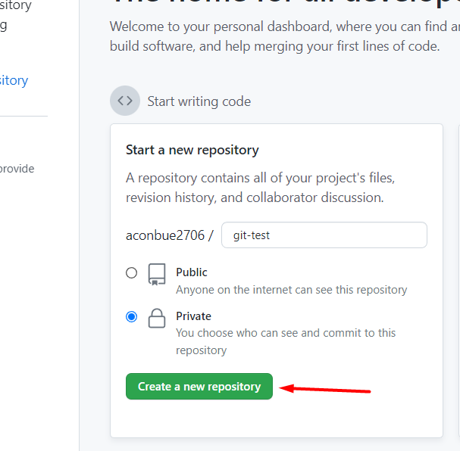
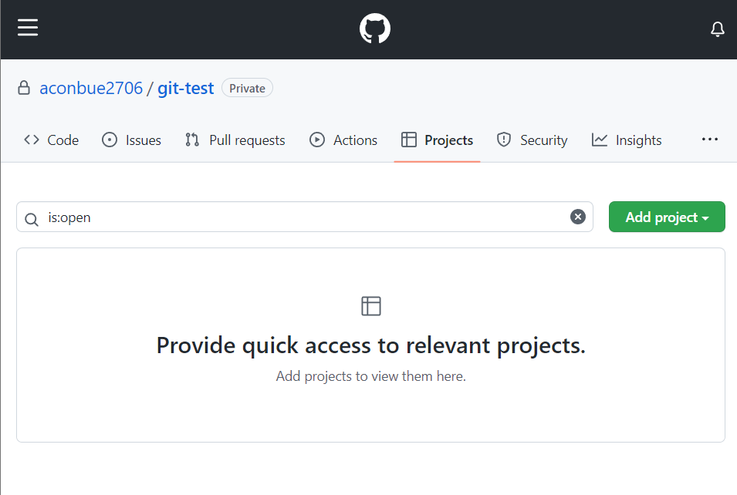

Slide 20
8. Instalación de Git
Desde este enlace podemos descargar la versión más reciente de git para todos los sistemas.
Se instala como cualquier otro ejecutable
https://git-scm.com/downloads

Slide 21
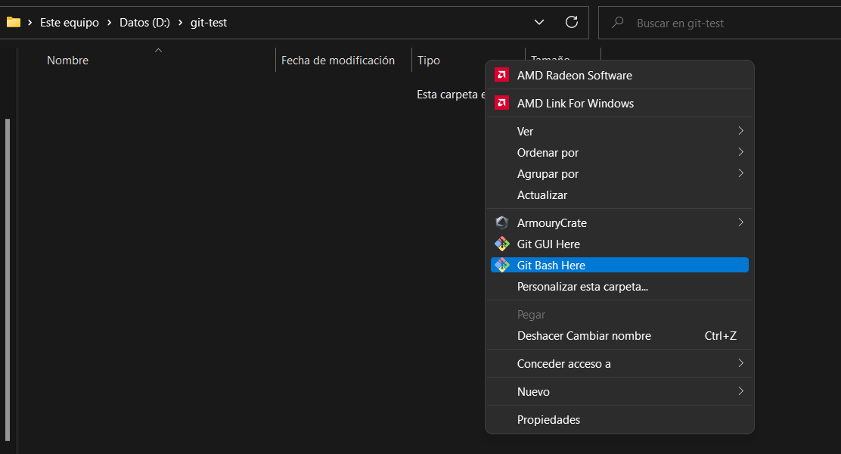
9. Configuración de Git

Slide 22

9.1 Ver la versión
Podemos ver la versión de git que hay instalada

Slide 23


9.2 Registro
Usamos los siguientes comandos para registrar el nombre de usuario y el correo electrónico

Slide 24

Fin
Adrián Contreras Bueno
aconbue2706@g.educaand.es

